Slide 1
项目名称：Redis_on_TiKV
主讲人：贾世闻
PPT 字体要求：Windows > 微软雅黑，Mac >苹方-简

Slide 2
团队介绍
贾世闻
jiashiwen
展恩强
pingxingshikong
洛安迪
andylokandy
李坤
Hacker_etCubqyj
P&J
Build for the data

Slide 3
项目背景

Slide 4
现有redis持久化的弊端
RDB 持久化采用snapshot方式，易造成数据丢失
AOF顺序加载效率低
无论是 RDB 还是 AOF模式都是单机持久化模式，数据不易统一管理

Slide 5
redis协议+tikv产品模式的局限性
用户规模限制，用户需要具备一定规模才会使用该模式的产品
内存与SSD一个数量级的效率差距使得使用场景受限
现有应用资产的迁移成本
用户对redis使用习惯的惯性

Slide 6
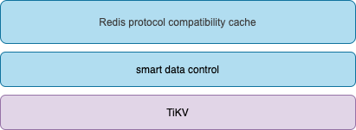
客户无感知的持久化
实现难度大
构建符合redis协议的 Tikv Cach
实现 redis 协议，实现缓存，实现缓存算法，实现数据自动调度
这差不多要再实现一遍redis
时间成本，研发风险高

Slide 7
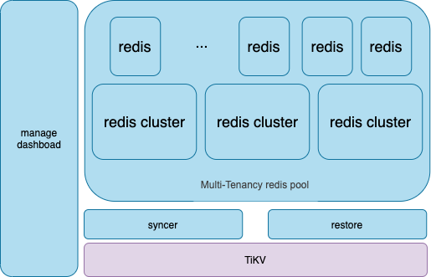
从方案入手，验证可行性
盘盘我们篮子里的菜
redissyncer，一个redis同步工具
能同步到redis，应该有办法存到Tikv
实现个redis数据结构到Tikv的映射关系
再实现一个从tikv解析回redis的工具
tikv 作为持久化底座，持久化多个redis实例或集群的数据

Slide 8
项目解决了什么问题？

Slide 9
项目解决了什么问题？

Slide 10
Hackathon 上实现了哪些内容？

Slide 11
Hackathon 上实现了哪些内容？
tikv-client-rs 实现put key with ttl
实现string，set两种数据结构的映射关系(粗糙版)
redissyncer 实现了sync to tikv 的验证程序
实现一个粗糙的tikv to redis的解码器
实现restore cli 程序，串联起tikv to redis的流程

Slide 12
测试结果

Slide 13
测试结果

Slide 14
未来展望

Slide 15
未来展望
如果能够进入孵化器，我们不孵化产品，我们孵化标准
映射关系应具备一下特征
尽量从访问层面上兼容redis协议，尽可能广泛的兼容redis现有命令
能够处理redis big key
尽量减少描述性的数据冗余
遍历效率高
多租户

Slide 16
Thanks

